Slide 1
Опыт работы на тему: «Формирование здорового образа жизни у дошкольников»
Подготовила воспитатель МБДОУ Нижне-Калиновский д/с № 15 «Улыбка»
Трущенко Наталья Васильевна

Slide 2
Основа здорового образа жизни – стиль жизни…
«Здоровье является состоянием полного физического, душевного и социального благополучия, а не только отсутствием болезней и физических дефектов».
Устав всемирной организации здравоохранения

Slide 3
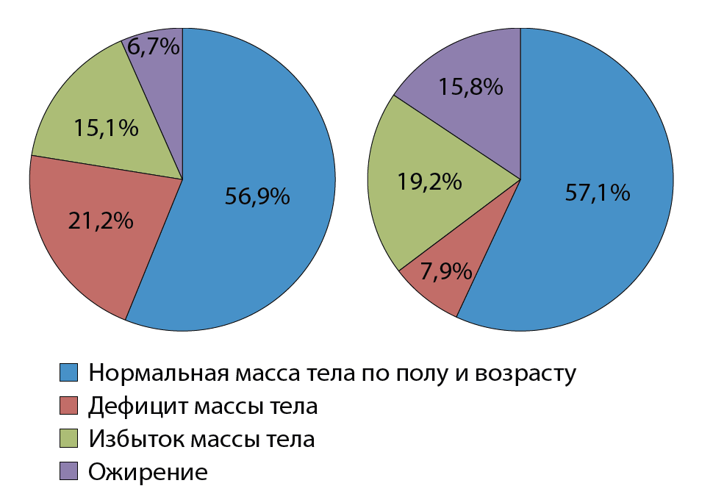
В наши дни проблема сохранения и укрепления здоровья детей является очень важной и обсуждается достаточно широко.

Slide 4
Цель - сформировать у детей основы здорового образа жизни, добиться осознанного и ответственного отношения, как к собственному здоровью, так и здоровью окружающих.

Slide 6
Здоровье сберегающие технологии - это технологии, которые направленны на физическое развитие и укрепление здоровья дошкольников.

Slide 9
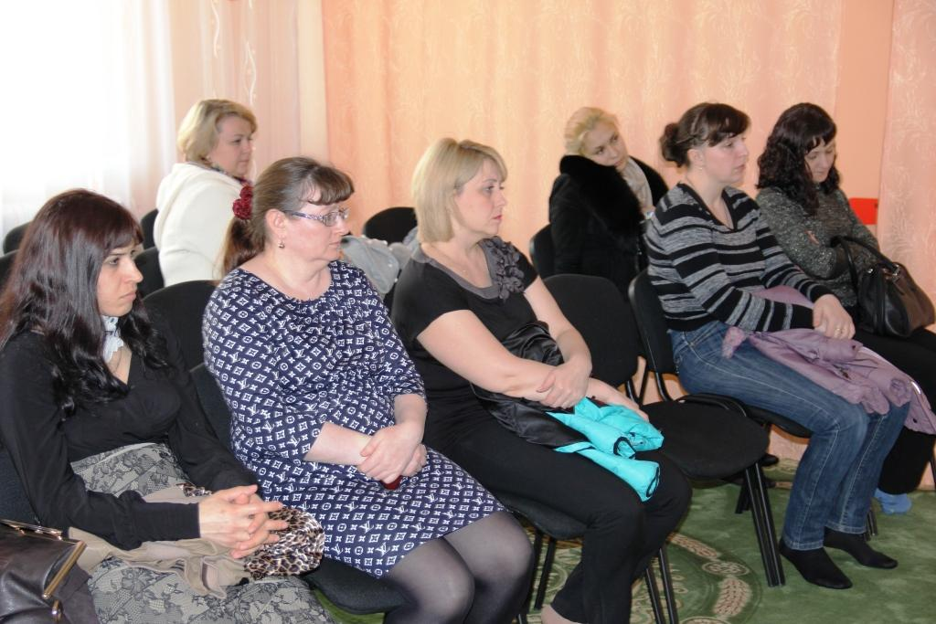
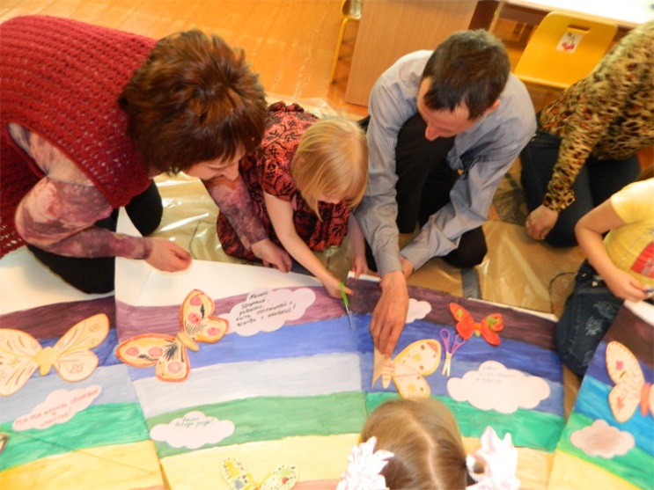
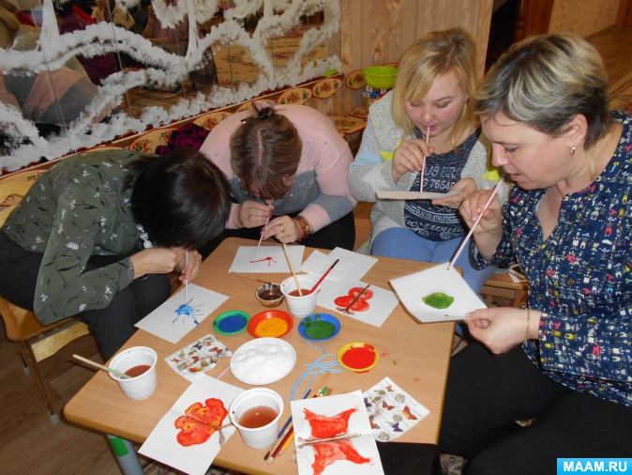
https://15ulybka.tvoysadik.ru/

Slide 10
Режим дня – это хорошо продуманный распорядок труда, отдыха, питания, соответствующий возрасту.

Slide 11
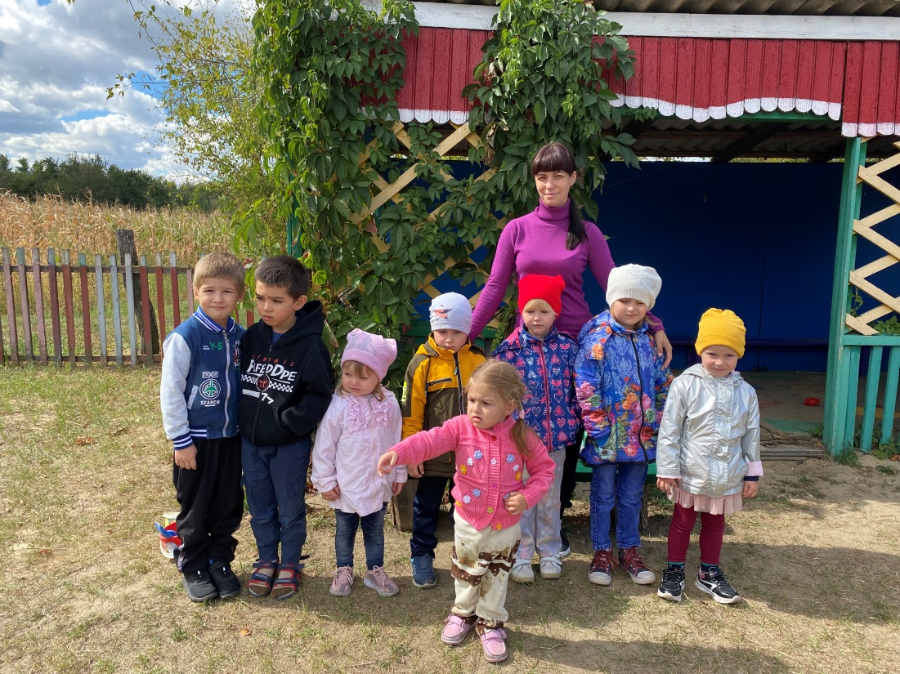

Slide 12
Правильное питание – это основа длительной и плодотворной жизни, залог здоровья, бодрости, гарантия от появления различных недугов.

Slide 13
Здоровое питание – одно из основ здорового образа жизни. Питание считается здоровым, если оно разнообразное. Богато овощами и фруктами, регулярное и без спешки.

Slide 14
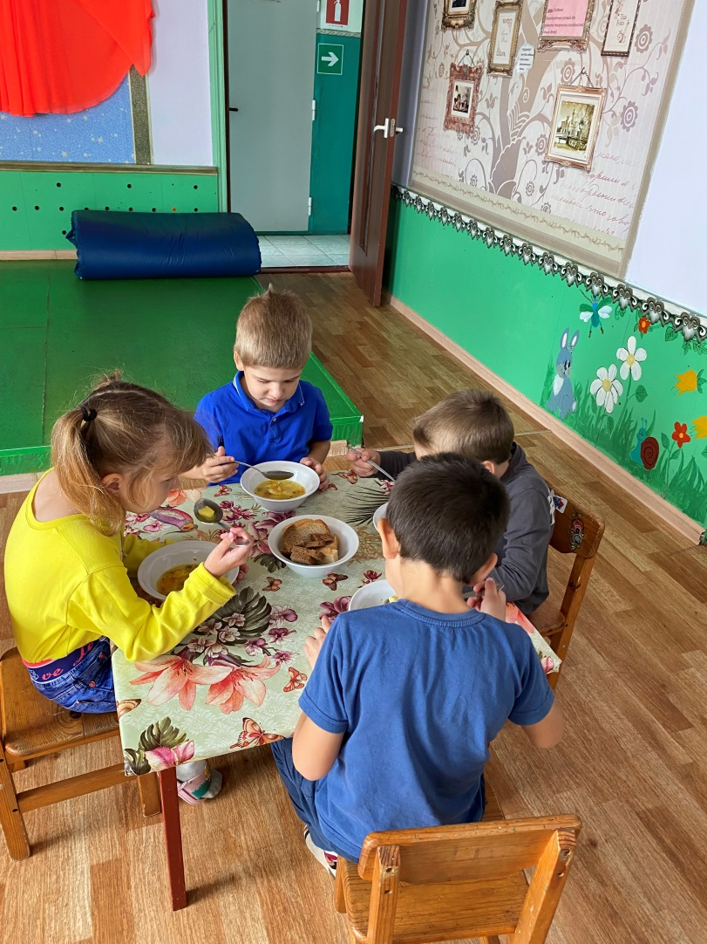
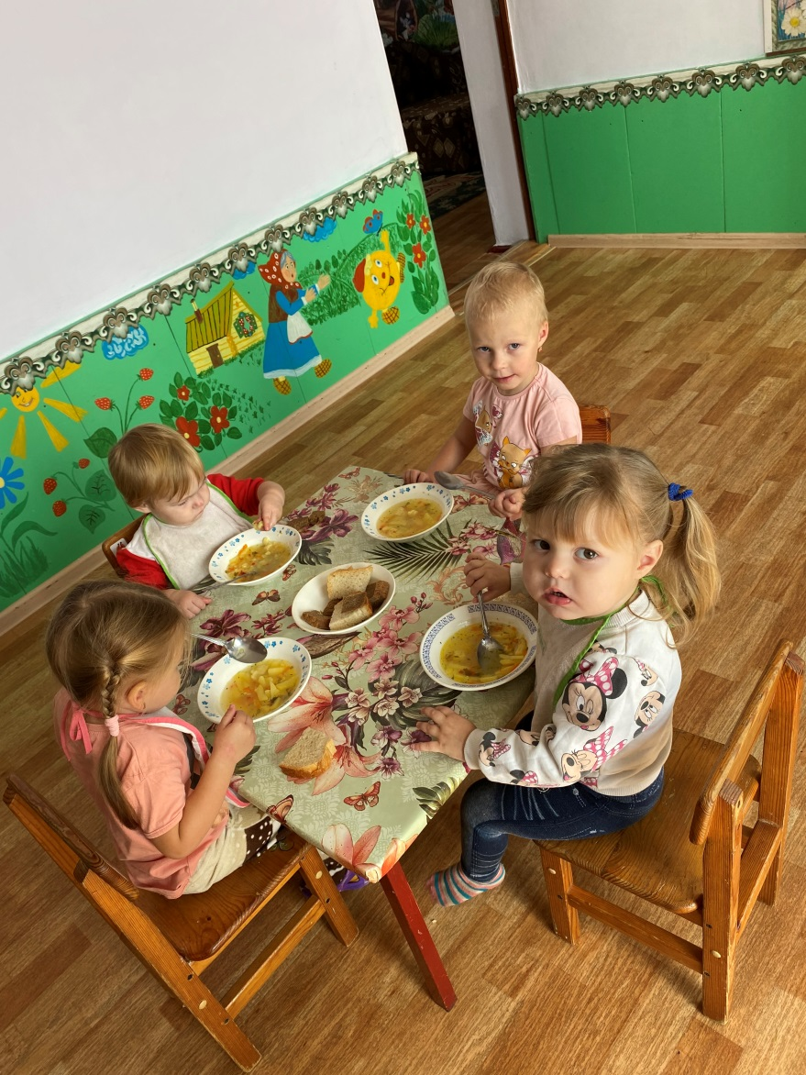

Slide 15
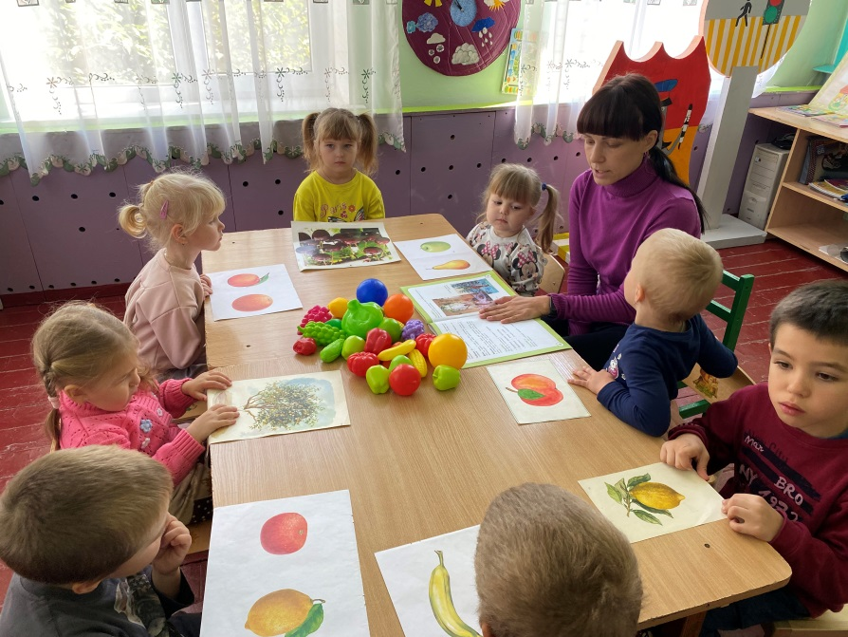
Занятия о пользе овощей, фруктов и витаминов.

Slide 16
Дидактическая игра представляет собой сложное, педагогическое явление: она является и игровым методом обучения детей дошкольного возраста, и формой обучения детей, и самостоятельной игровой деятельностью, и средством всестороннего воспитания ребенка.

Slide 17
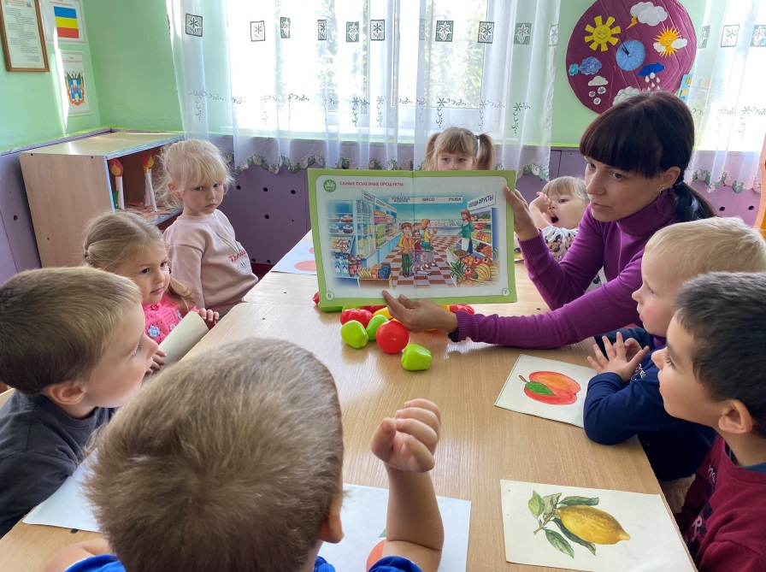
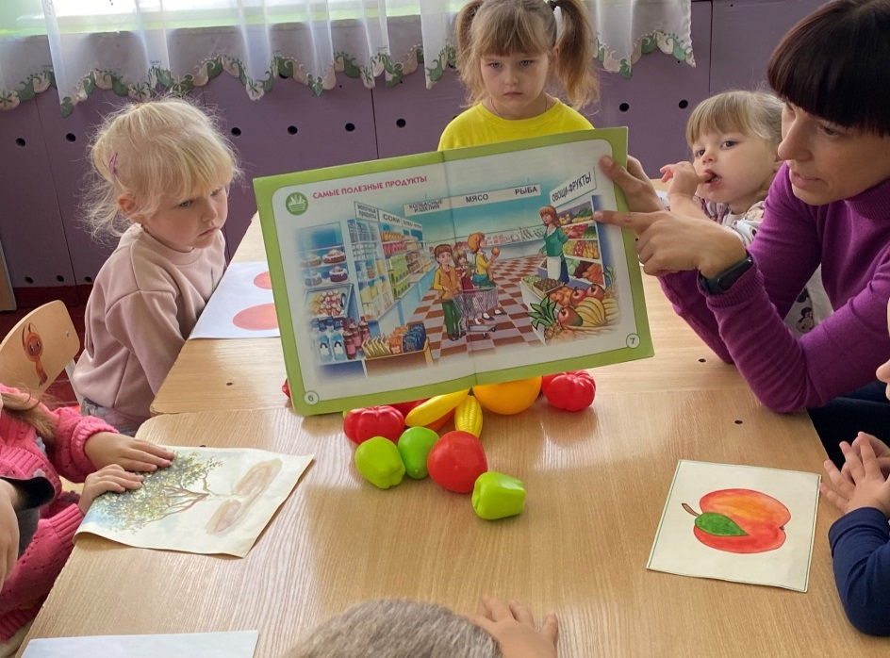
«Полезная и вредная еда»

Slide 18
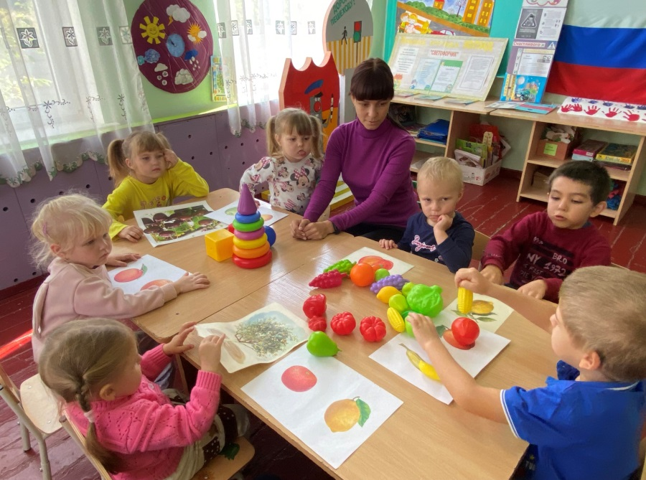
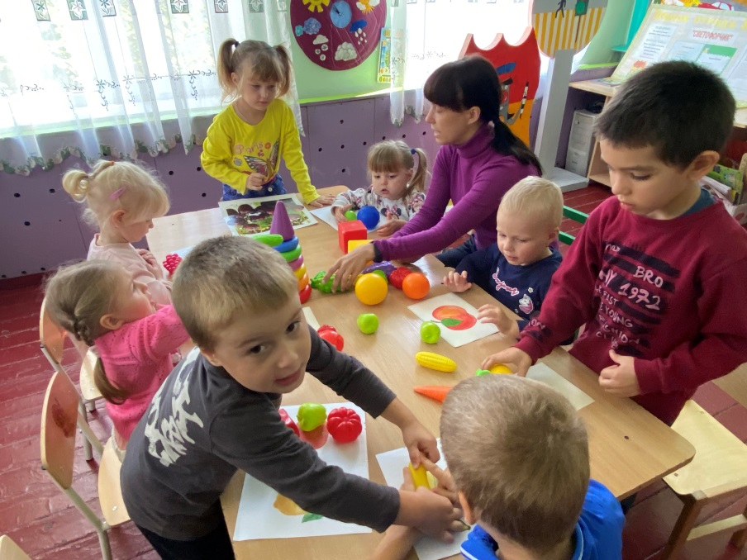
«Что лишнее»

Slide 19
Физическая активность – важнейшая составляющая здоровья
Систематические занятия физическими упражнениями помогут укрепить мышцы тела, сердца, человек станет сильнее и выносливее.
Зарядка – это комплекс физических упражнений, выполняемых после сна и направленных на выведения человека из состояния сна, комплекс упражнений, направленных на снятие усталости физической или психологической.

Slide 20
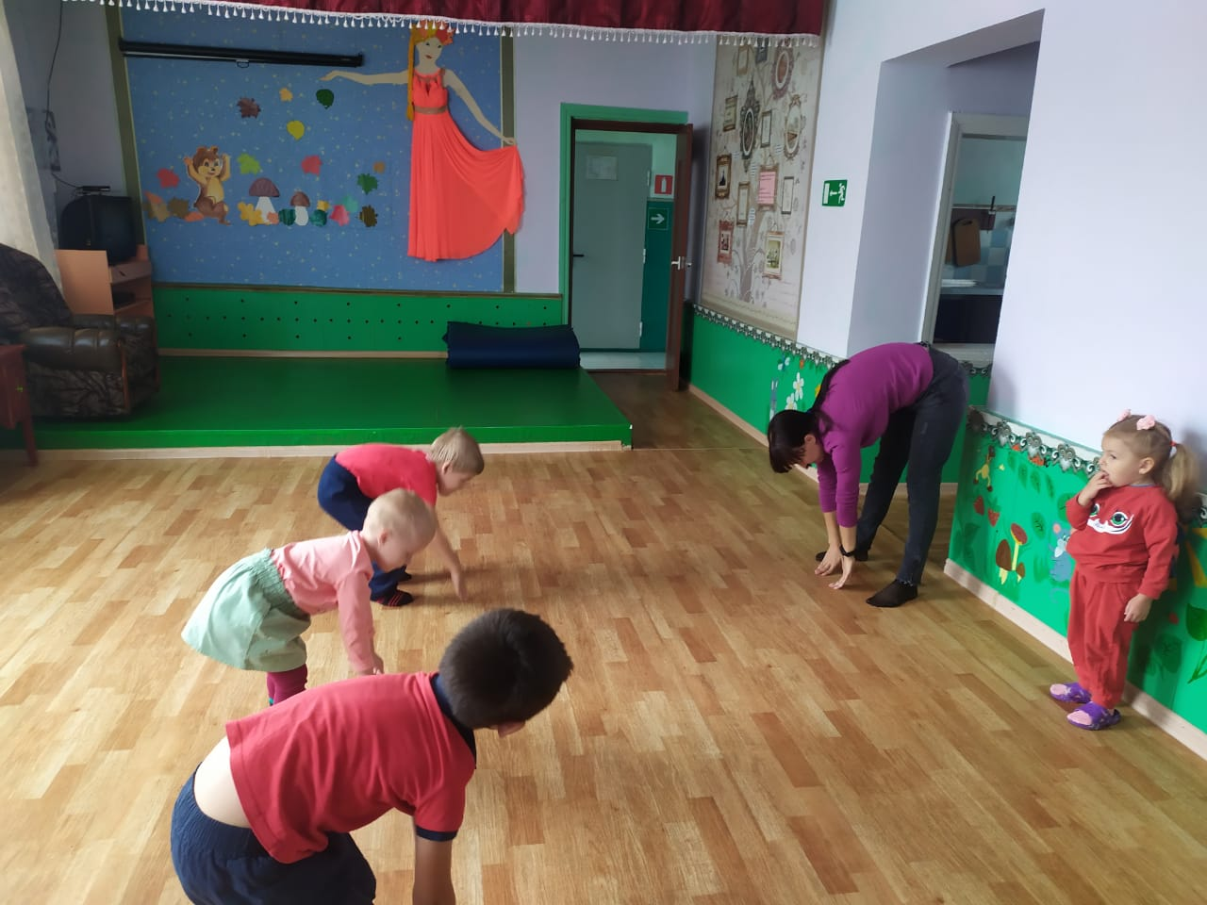

Slide 21
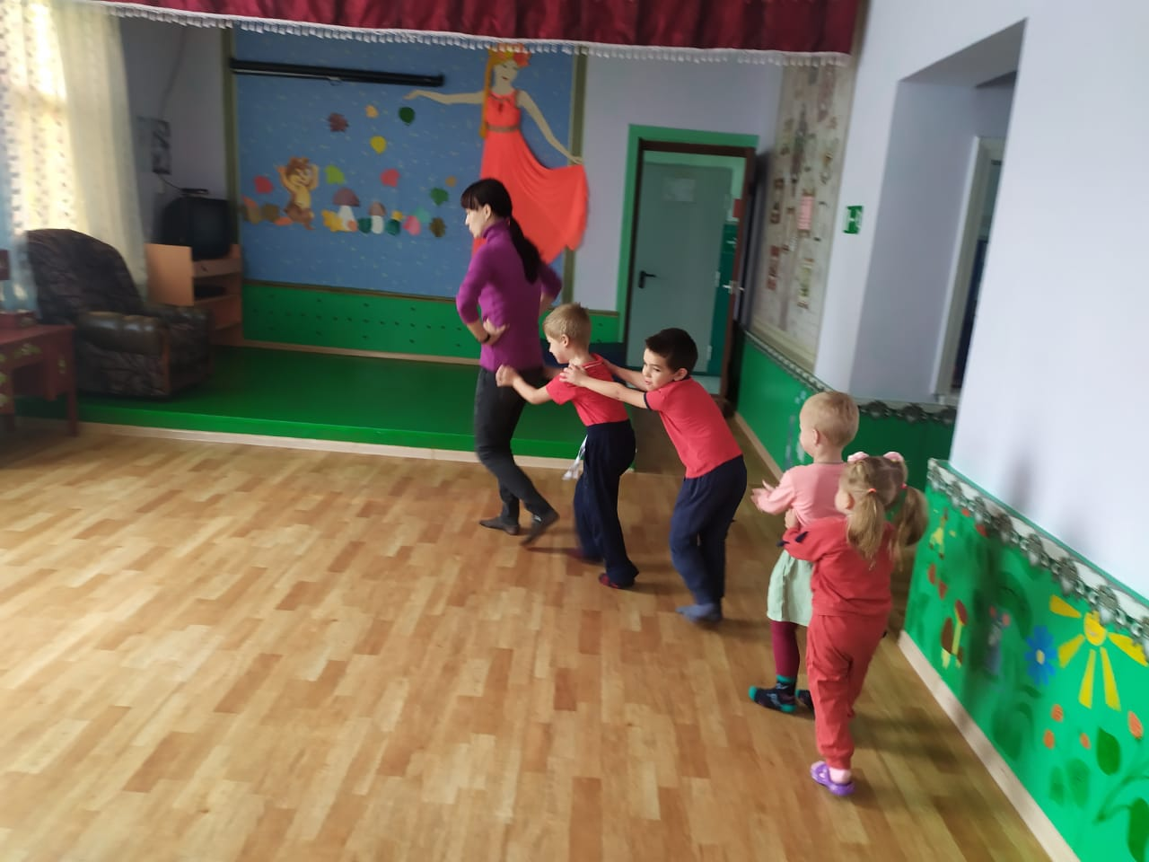

Slide 22
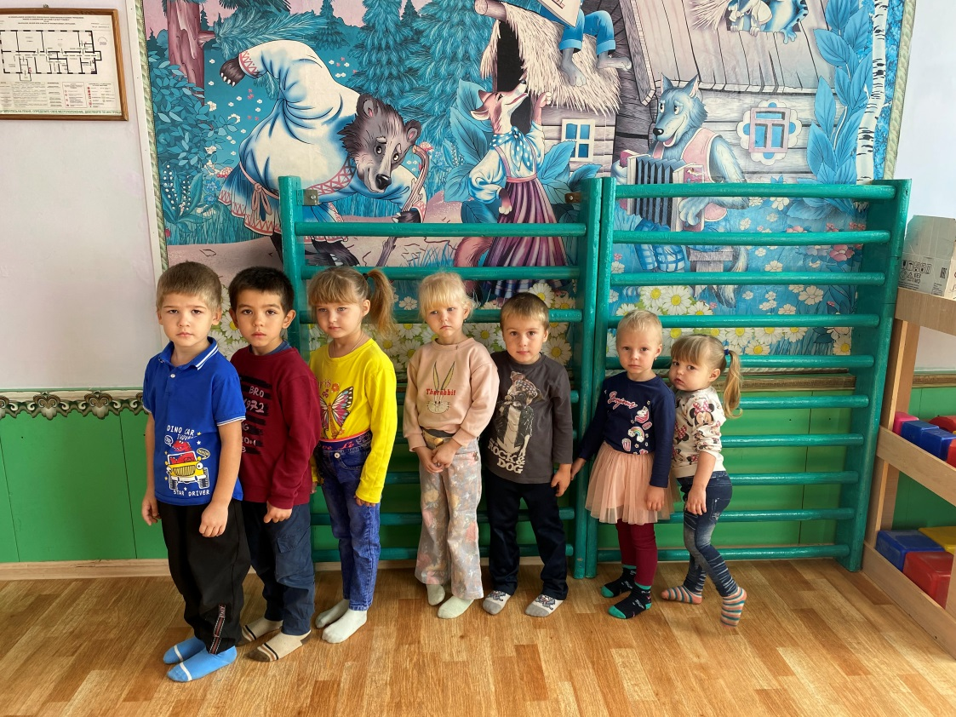

Slide 23
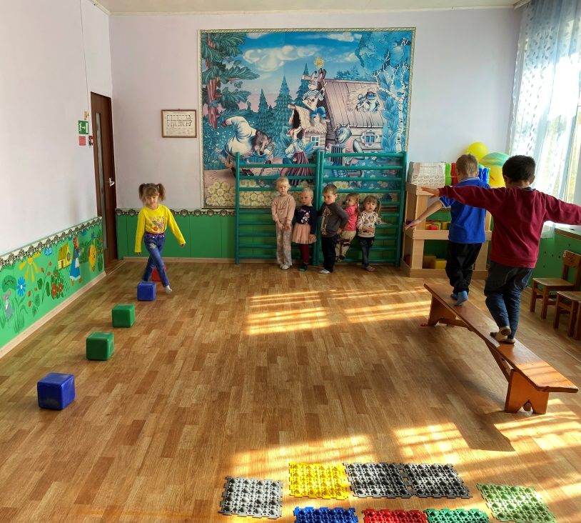

Slide 24
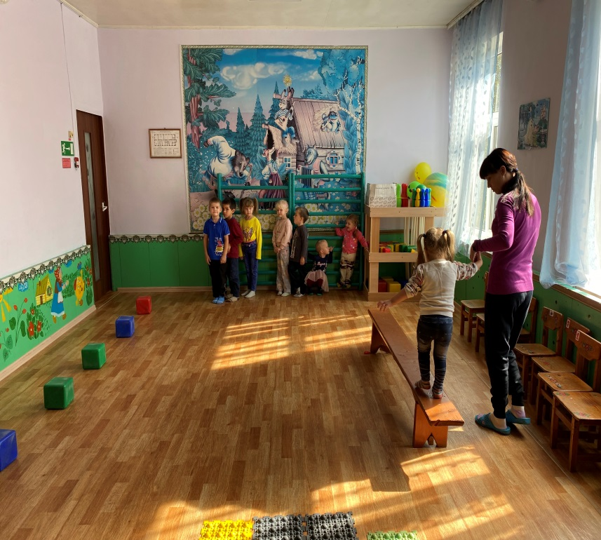
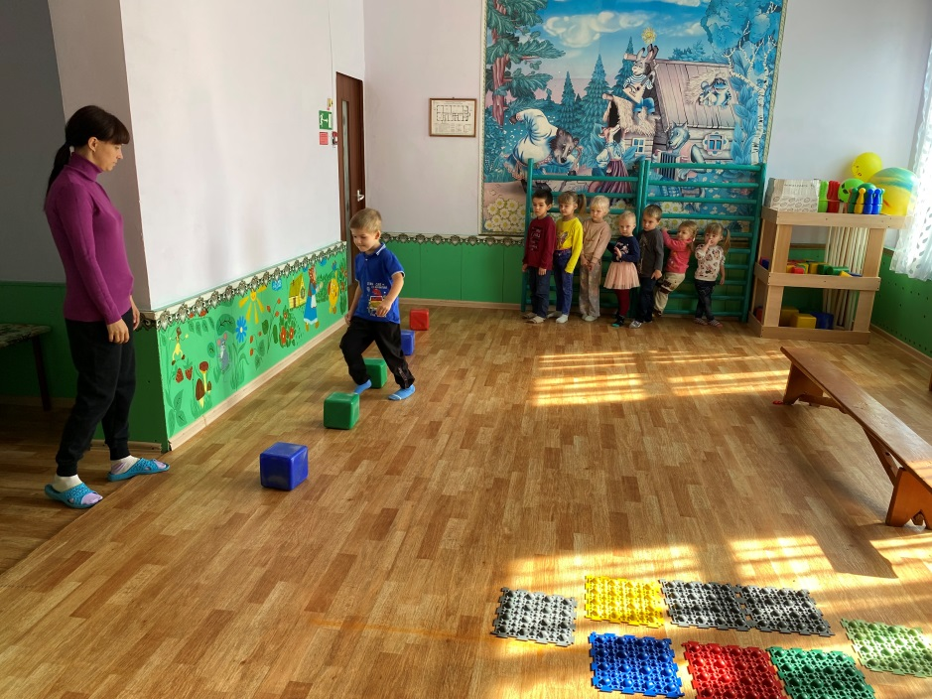

Slide 25
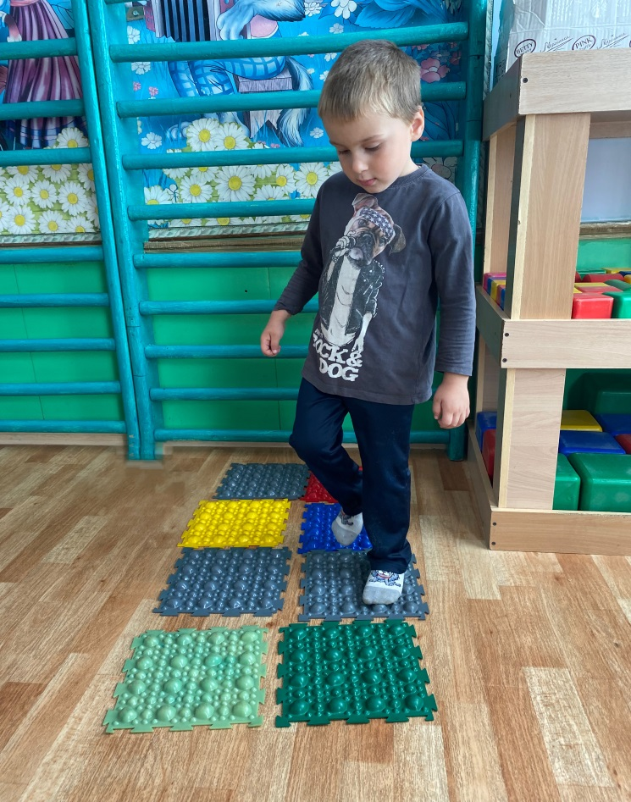

Slide 26
Прислушивайтесь к потребностям ребенка!

Slide 28
Использованная литература:
Голицина Н.С., Шумова И.М. Воспитание основ здорового образа жизни у малышей/Голицина Н.С., Шумова И.М.-М.:Издательство «Скрипторий 2003».
Зеленская Н.И., Леонтьева В.В. Здоровье малышей. Занятия по воспитанию ЗОЖ у детей старшего дошкольного возраста. Методическое пособие для педагогов дошкольных образовательных учреждений (материалы сайта «Все для детского сада»)
Волчков В.Н., Степанова Н.В. Развитие и воспитание детей младшего дошкольного возраста. Практическое пособие. - Воронеж, 2001

